Slide 1
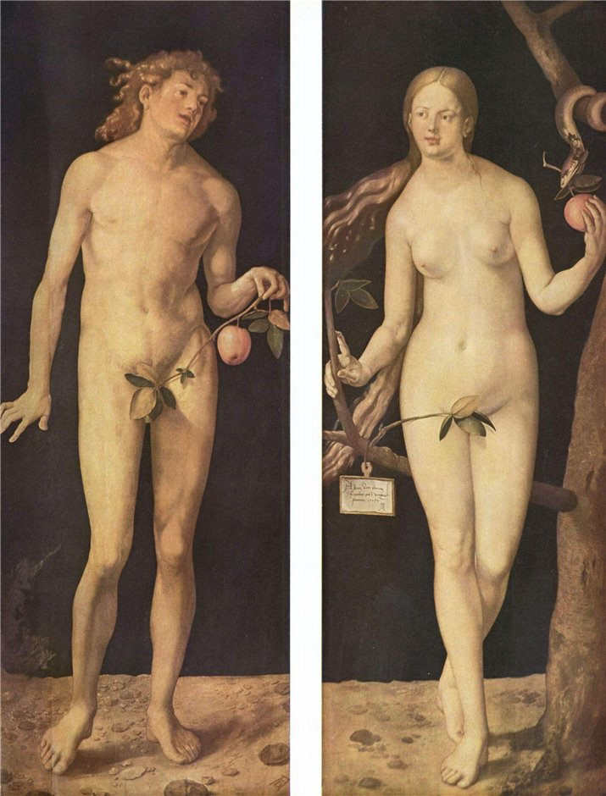
Вивчаємо Біблію: Адам і Єва

Slide 2
Історія Адама і Єви
Адам (ивр. אָדָם‎ — Земля или человек) и Ева (ивр. חַוָּה‎, Хава — живущая или дающая жизнь) — в Библии первые люди на Земле, сотворённые Богом и прародители человеческого рода. В Пятикнижии приводится довольно подробное описание жизни первой человеческой пары. Основные сюжетные элементы включают в себя создание Адама и Евы, искушение и грехопадение; изгнание из Эдема; а также последующее расселение людей по миру вне Эдемского сада.

Slide 3
Jan Brueghel the Younger Creation of Adam

Slide 4
ВЕТХИЙ ЗАВЕТ
И навел Господь Бог на человека крепкий сон; и, когда он уснул, взял одно из ребр его, и закрыл то место плотию. И создал Господь Бог из ребра, взятого у человека, жену, и привел ее к человеку. И сказал человек: вот, это кость от костей моих и плоть от плоти моей; она будет называться женою, ибо взята от мужа. Потому оставит человек отца своего и мать свою и прилепится к жене своей; и будут одна плоть. И были оба наги, Адам и жена его, и не стыдились.

Slide 5
Man Made in the Image of God,1906

Slide 6
«Адам и Ева в саду Эдема», Лукас Кранах, 1530

Slide 7
William Blake .Erzengel Raphael mit Adam und Eva.1808

Slide 8
Lucas Cranach.1536

Slide 9
Les Très Riches Heures du duc de Berry, Folio 25v - The Garden of Eden the Musée Condé, Chantilly.

Slide 10
Piero della Francesca - Mort d'Adam

Slide 11
Согласно первому варианту , прародители человечества — мужчина и женщина — созданы «по образу и подобию Божьему» в конце шестого дня творения, и им дано господствовать над всей землёй и живыми существами . Согласно второму варианту , Бог вылепил человека (адам) из «праха земного» (адама), вдохнул жизнь в его ноздри и поместил его в Сад Эдемский. Позже Бог усыпил Адама, взял одно из его рёбер и сотворил из него первую женщину — Еву, которая стала женою для первого человека . «И были оба наги, Адам и жена его, и не стыдились». Среди Эдемского сада было два особых дерева: Древо Жизни и Дерево познания Добра и Зла. Господь разрешил Адаму есть «от всякого дерева в саду» и лишь плоды от Дерева познания Добра и Зла запретил ему есть, предупредив, что последствием непослушания будет смерть .

Slide 12
Ева с гранатом. Келер-Вилианди Иван Петрович

Slide 13
Pierre, Jean-Baptiste Marie - The Temptation of Eve

Slide 14
«Грехопадение», картина Тициана

Slide 15
Тинторетто Якопо.Искушение Адама.1552

Slide 16
Meister des Marschalls von Boucicaut-Die Geschichte von Adam und Eva.1415

Slide 17
Грехопадение и изгнание из Эдема Хендрик Гольциус. Грехопадение, 1616

Slide 18
Змей же, который «был хитрее всех зверей полевых, которых создал Господь Бог», уловками и хитростью убеждал Еву попробовать плод запретного Дерева познания Добра и Зла. Женщина отказывается, говоря, что Бог запретил им есть с этого дерева, так как съевший плод умрёт. Змей же отвечает ей, что она не умрёт: «Вы будете как боги, знающие добро и зло». Наконец, женщина поддалась уговорам змея, нарушив волю Господа, после чего дала попробовать плод и Адаму. В результате, Адам и Ева познали добро и зло, осознали свою наготу и спрятались от Бога.

Slide 19
Expulsion of Adam and Eve (Alexandre Cabanel)

Slide 20
Zampieri - Dieu réprimandant Adam et Ève.1623-1625

Slide 21
Микеланджело. Фрагмент росписи Сикстинской капеллы, 1508—1512 гг.

Slide 22
Адам и Ева изгоняются из Эдемского сада.1860

Slide 23
За проступком последовало наказание: Змей был проклят, и обречён ползать на животе и питаться прахом; женщине было определено «в болезни рождать детей» и находиться в подчинении у мужа; мужчине было назначено со скорбью и в поте лица трудиться во все дни жизни его на земле, которая «проклята за него» . Люди перестали быть бессмертными и после смерти должны вернуться в землю в виде праха, из которого и был создан Адам. После этого Бог сделал людям одежду и выслал человека из Эдемского сада «чтобы возделывать землю, из которой он взят». Чтобы люди не смогли вкусить плодов Древа жизни, у входа был поставлен херувим и «пламенный меч обращающийся».

Slide 24
Cornelis van Poelenburch - De verdrijving uit het paradijs

Slide 25
И сказал Господь Бог: вот, Адам стал как один из Нас, зная добро и зло; и теперь как бы не простер он руки своей, и не взял также от дерева жизни, и не вкусил, и не стал жить вечно. И выслал его Господь Бог из сада Едемского, чтобы возделывать землю, из которой он взят. И изгнал Адама, и поставил на востоке у сада Едемского Херувима и пламенный меч обращающийся, чтобы охранять путь к дереву жизни.

Slide 26
Johann Heinrich Füssli .Die Erschaffung Evas.1793

Slide 27
Жизнь после изгнания из Эдема
Адам познал свою жену Еву, и та зачала и родила Каина. Затем Ева зачала снова и родила второго сына — Авеля. В 130 лет у них родился третий сын — Сиф (Шета), который, будучи предком Ноя, стал, тем самым, одним из родоначальников всего человечества; потомки же других сынов Адама и Евы погибли во время Всемирного потопа .

Slide 28
Адам и Ева с детьми под деревом Иванов Андрей Иванович

Slide 29
Schnorr von Carolsfeld Bibel in Bildern 1860

Slide 30
Адам и Ева на створках Гентского алтаря братьев ван Эйков: первые люди изображены «с прикрытым срамом», одетыми в шкуры, то есть уже после грехопадения

Slide 31
Адам возделывает землю, а Ева нянчится с детьми.1897

